Slide 1
З досвіду роботи
вчителя початкових класів
Яргорівської загальноосвітньої школи
І – ІІ ступенів
Брудньовської Оксани Михайлівни

Slide 2
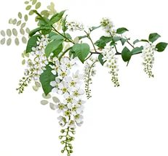
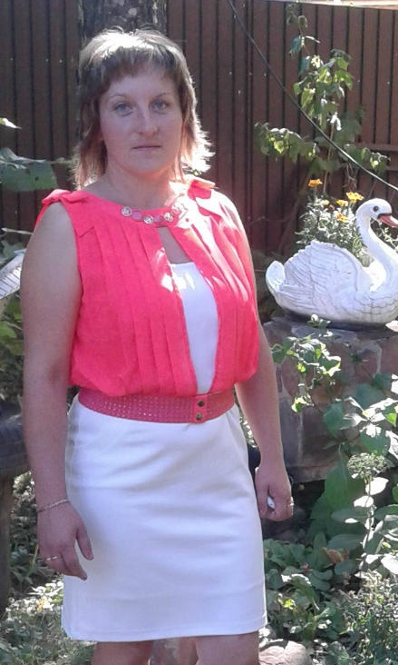
Дата народження: 31 березня 1985 р.
Освіта: 2000 – 2004 рр – Чортківське падагогічне училище ім. О. Барвінського
2004 – 2007 рр – Прикарпатський національний університет ім. В. Стефаника
Педагогічний стаж – 14 років

Slide 3
Моє життєве кредо: Любити життя і цінувати кожну його хвилину. Нести радість. У книгах шукати істину, у людях – мудрість
Моє педагогічне кредо:
Учитись важко,
А учить ще важче.
Але не мусиш
Зупинятись ти.
Як учням віддаєш
Усе найкраще,
То й сам сягнеш
Нової висоти

Slide 4
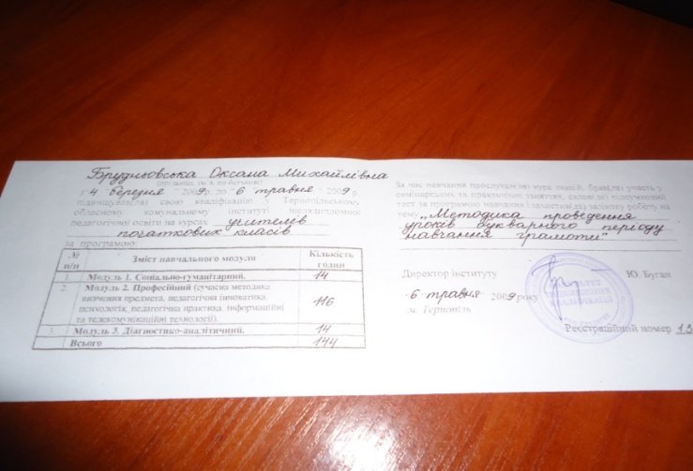
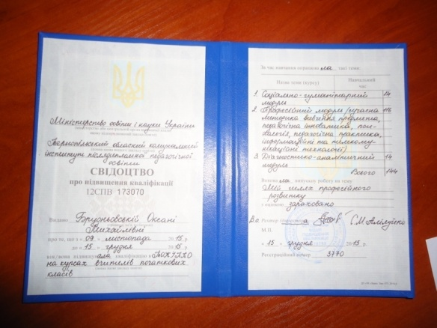
Професійне зростання
2009 рік – курси підвищення кваліфікації ТОКІППО за спеціальністю вчитель початкових класів
2018 рік - курси підвищення кваліфікації ТОКІППО за спеціальністю вчитель початкових класів
2015 рік – курси підвищення кваліфікації ТОКІППО за спеціальністю вчитель початкових класів

Slide 5
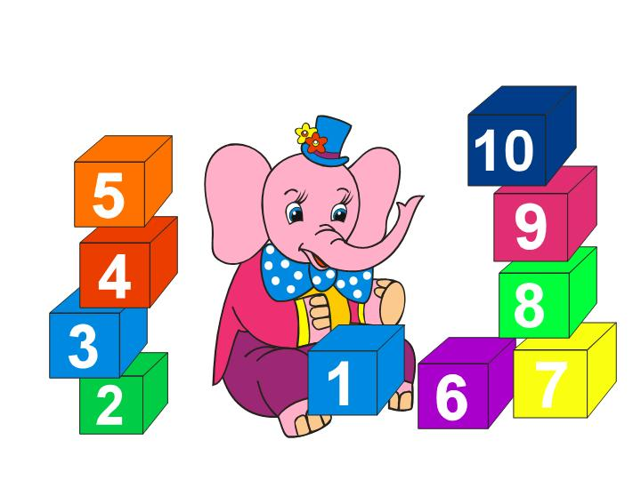
Працюю над проблемою
“ Роль гри у підвищенні пізнавальної активності молодших школярів ”

Slide 6
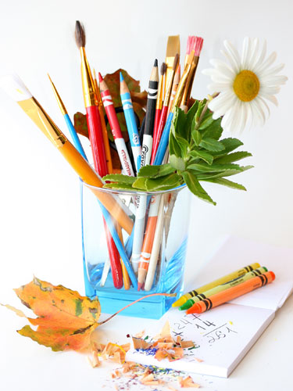
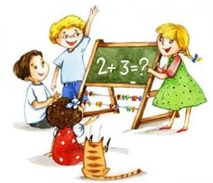
“Гра має важливе значення в житті дитини… Якою буде дитина в грі, такою вона буде і в праці, коли виросте. Тому виховання майбутнього діяча відбувається перш за все в грі”
А. С. Макаренко

Slide 7
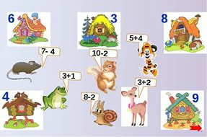
Актуальність проблеми полягає в гармонійному поєднанні навчальної та ігрової діяльності молодших школярів.
Реалізація ігрових технологій дозволяє підвищити якість педагогічного процесу, рівень навчальних досягнень, забезпечує комфортність, емоційну задоволеність

Slide 8
Структура навчальних ігор
Ігровий задум
Правила
Ігрові дії
Пізнавальний зміст
Обладнання
Результат

Slide 9
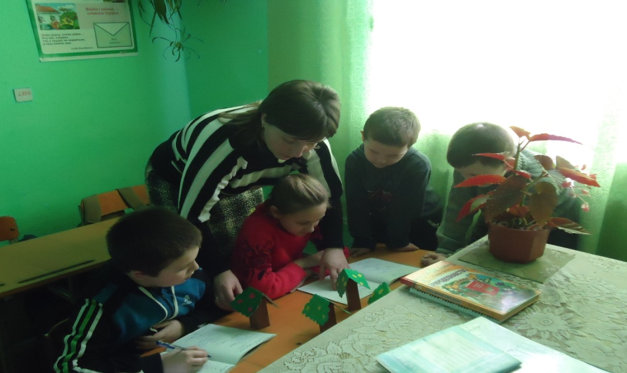
Залежно від мети уроку, ігри бувають:
Навчально-пізнавальні
Контролюючі
Узагальнюючі

Slide 10
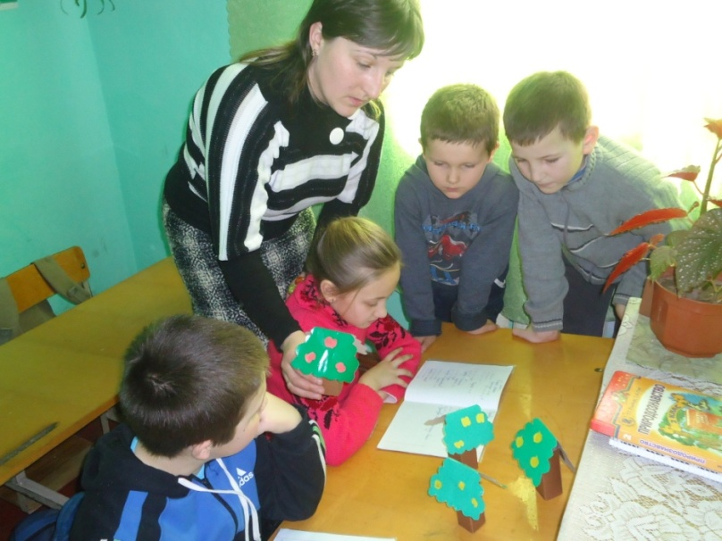
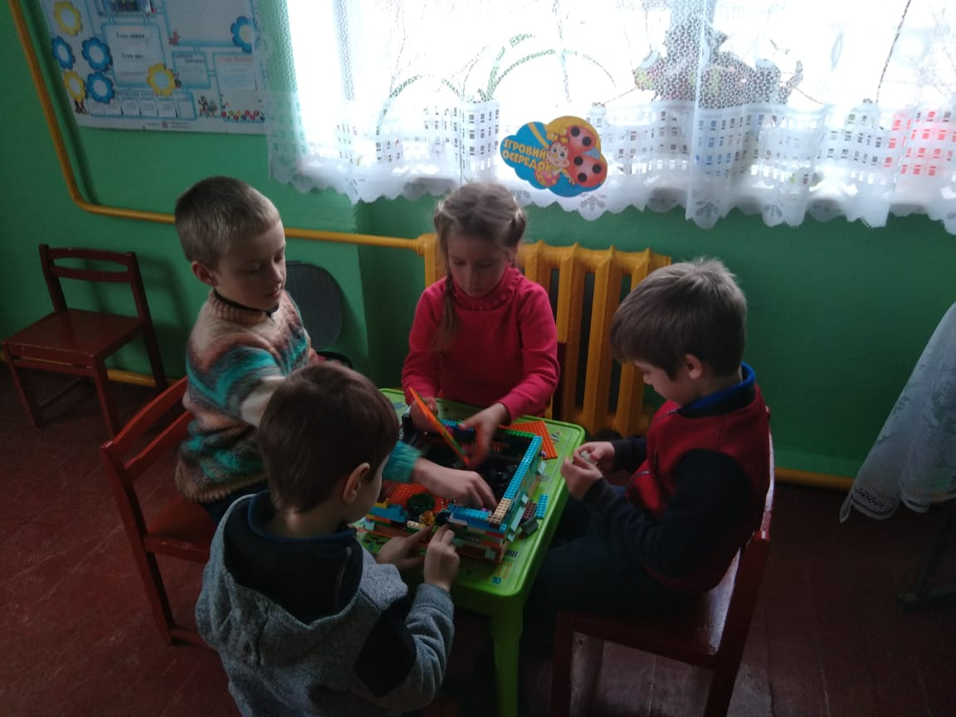
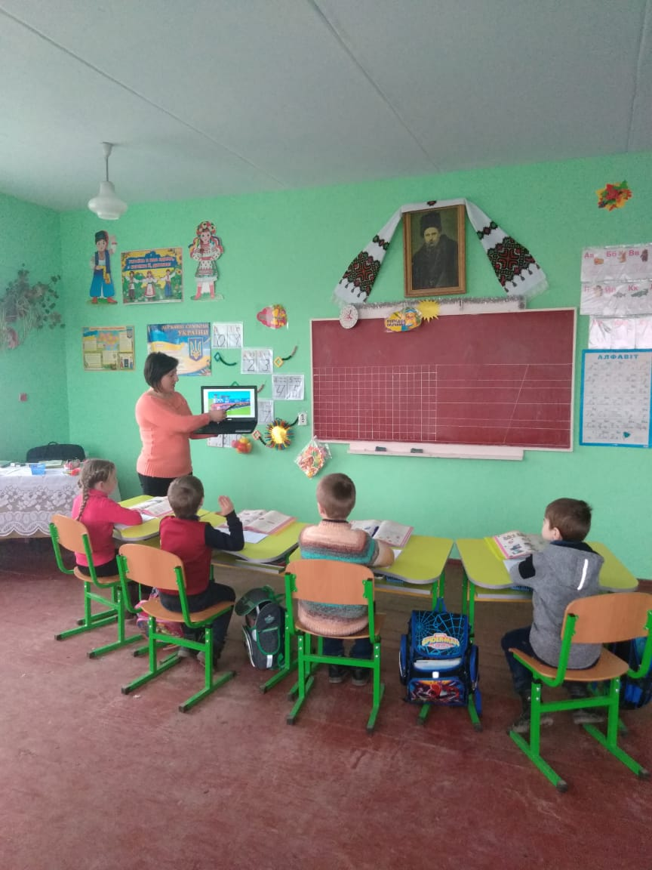
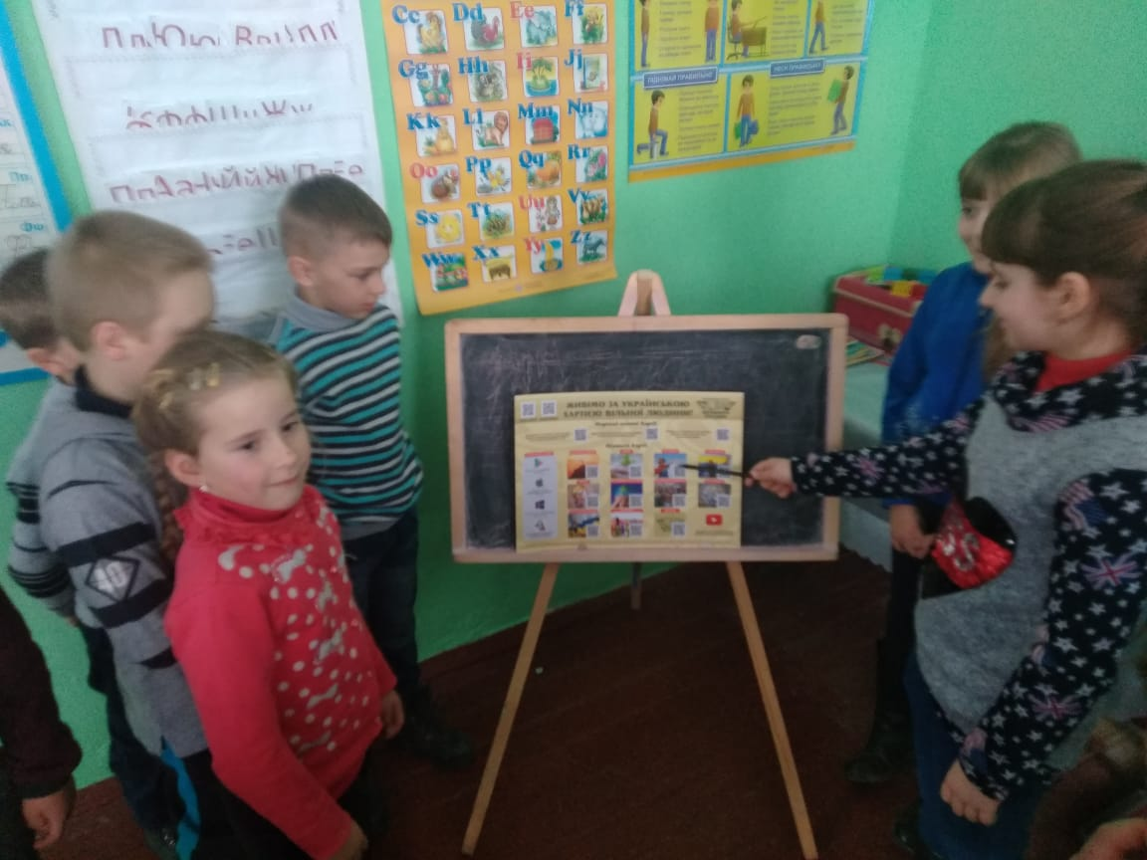
Грати на уроці – це цікаво

Slide 11
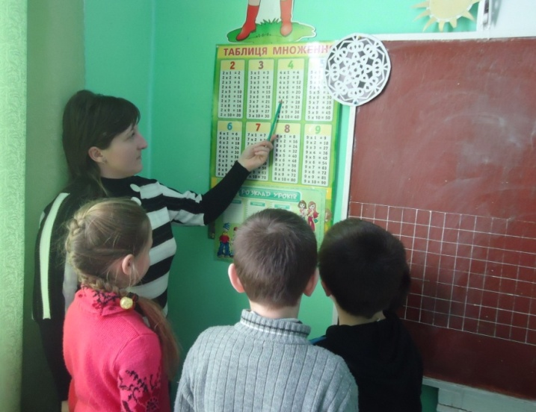
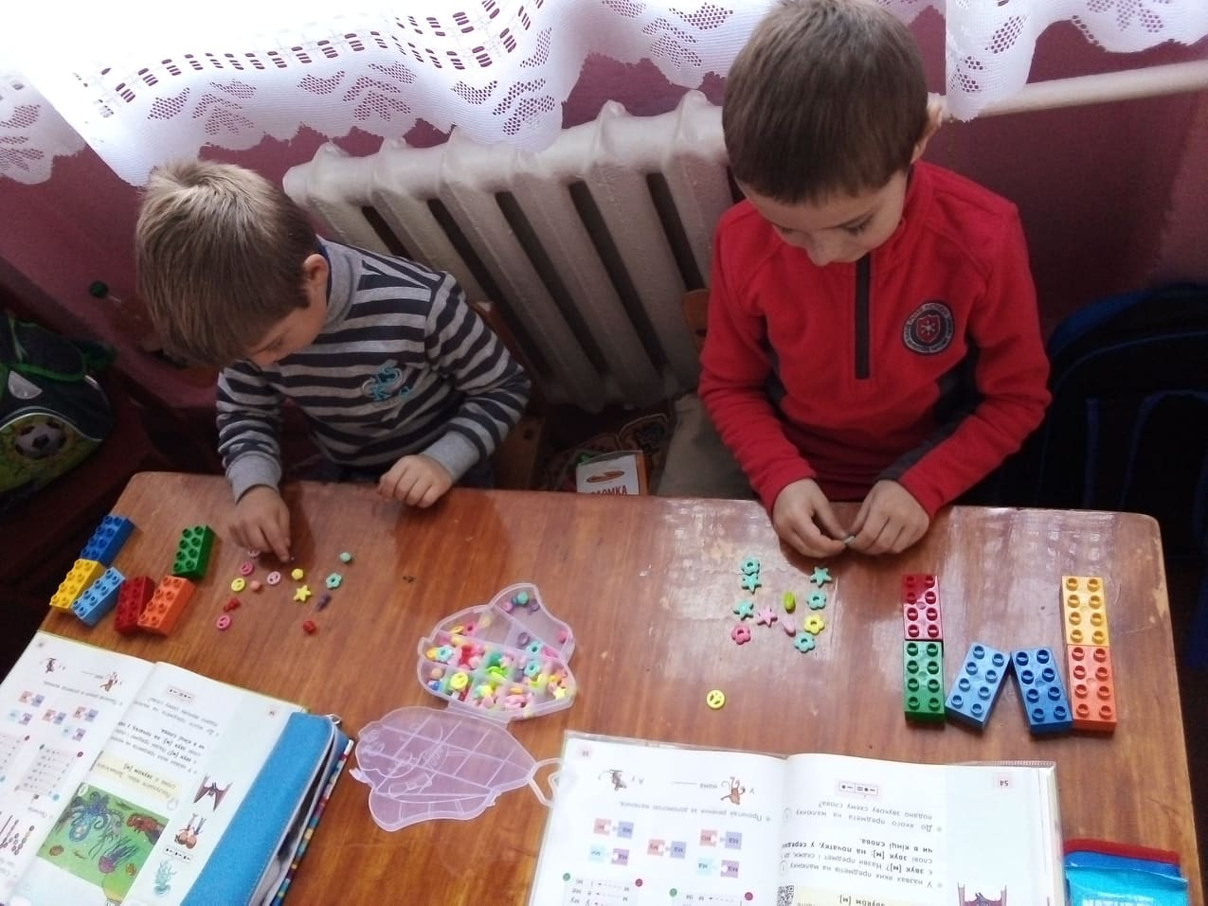
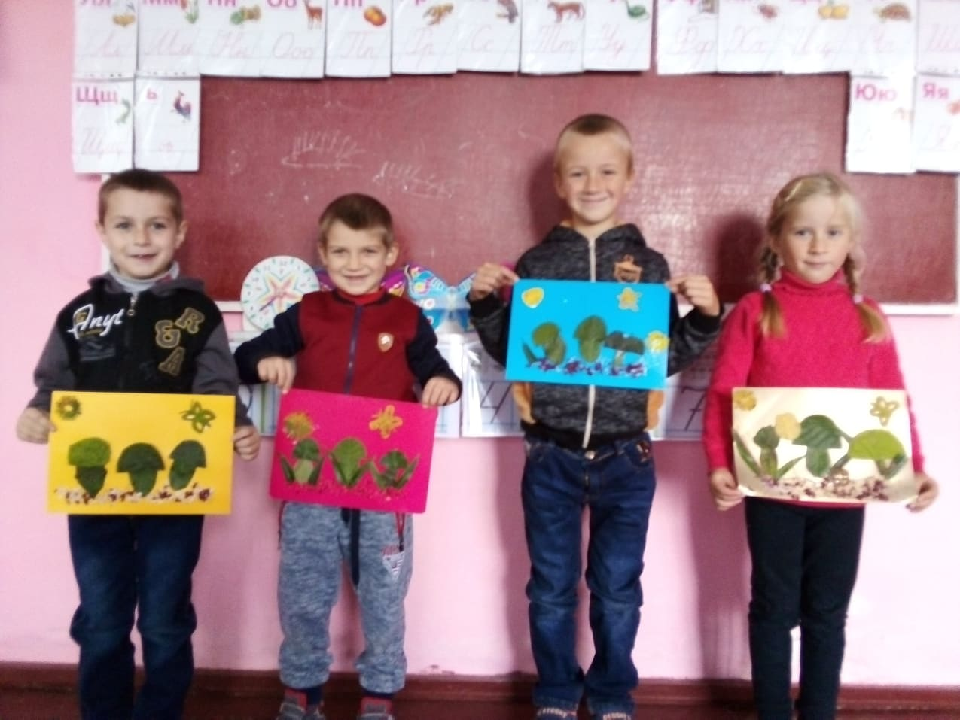
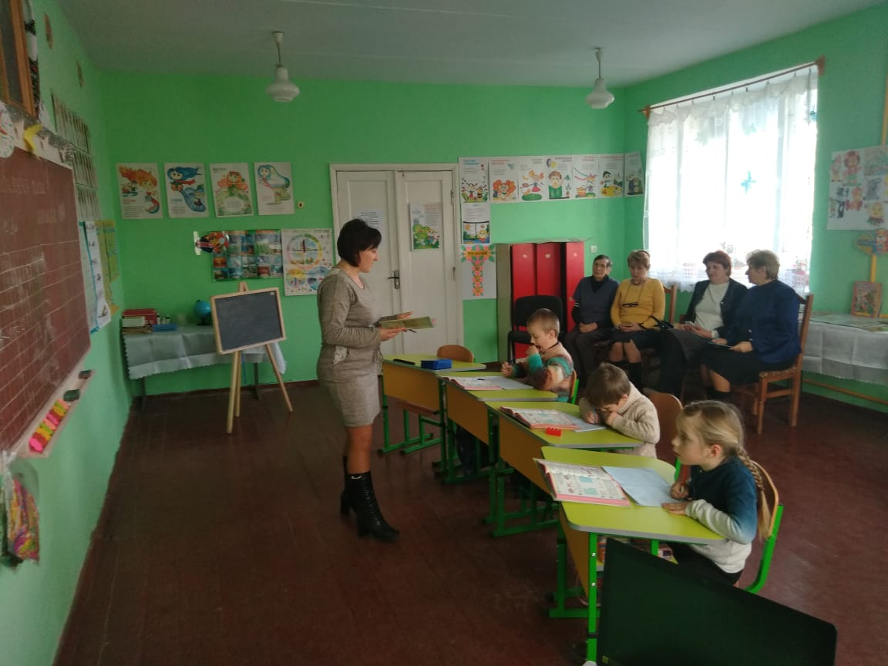
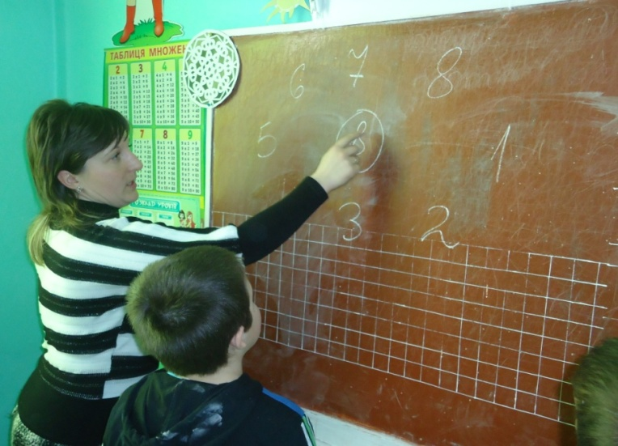
Граючи навчати і навчатися граючи

Slide 12
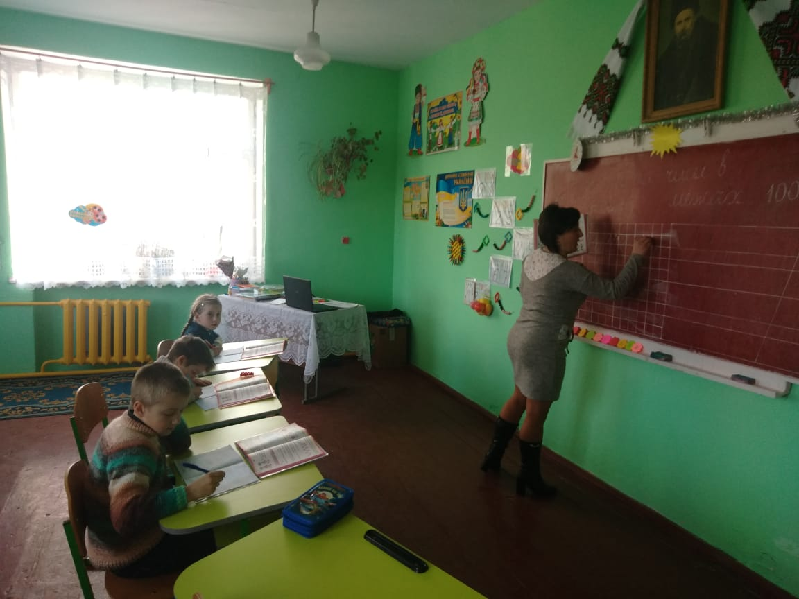
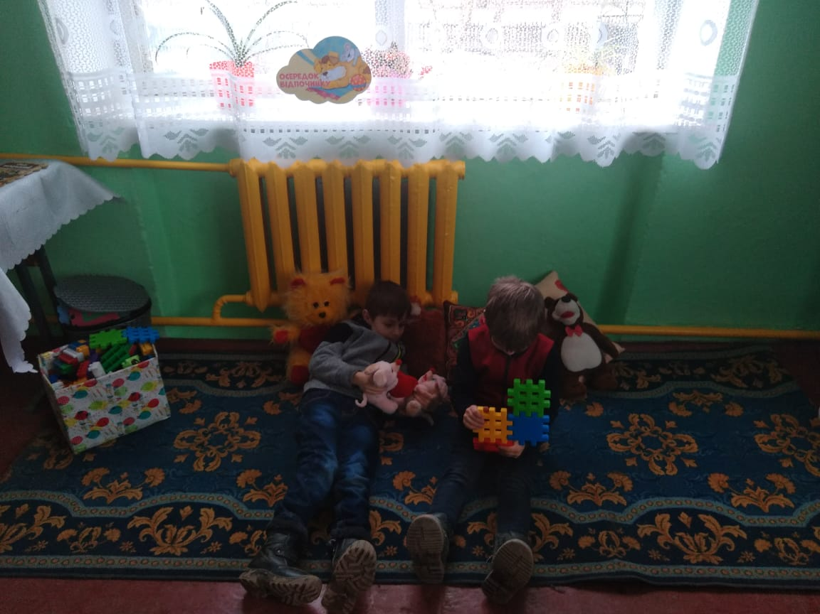
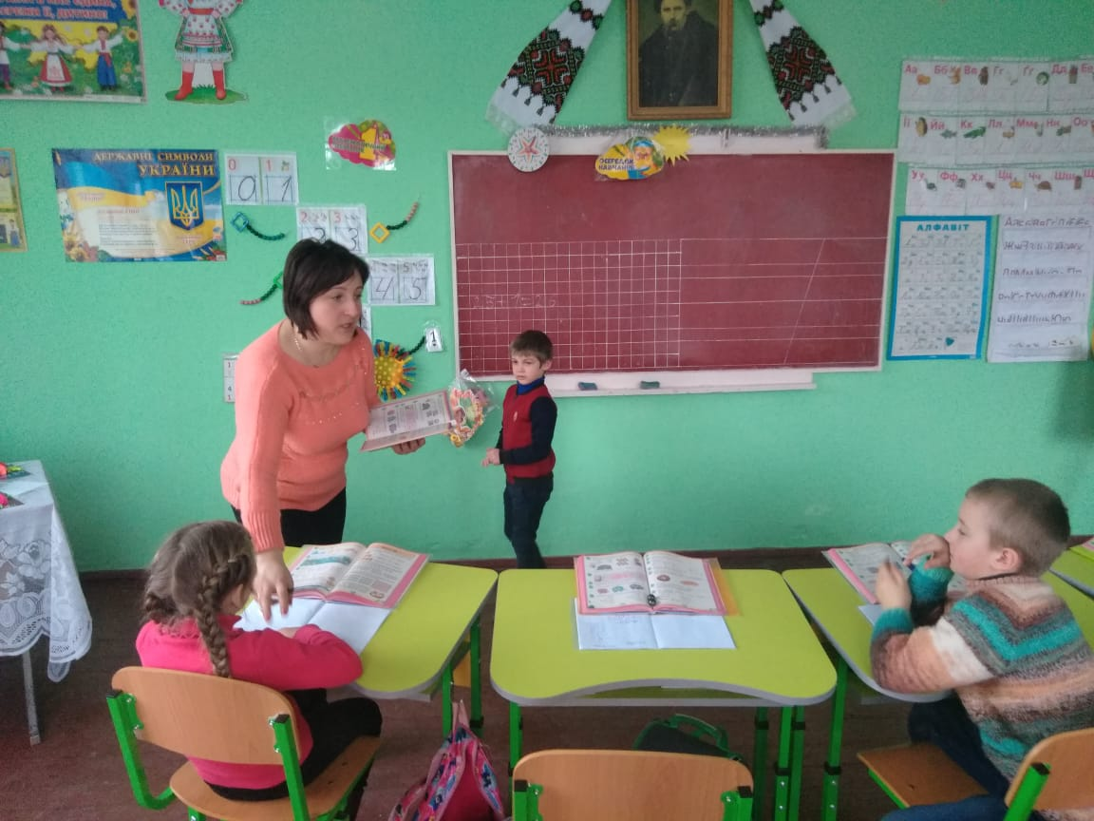
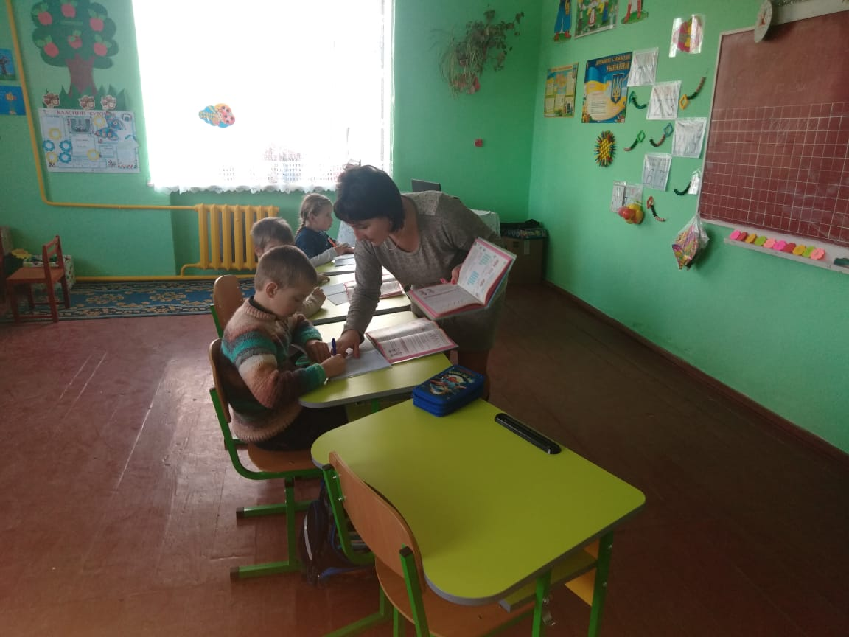
Граючи навчати і навчатися граючи

Slide 13
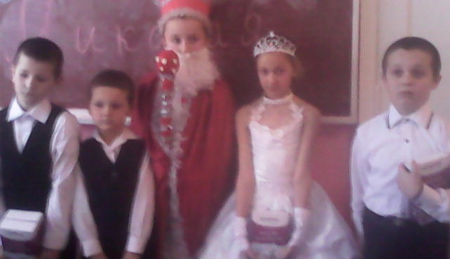
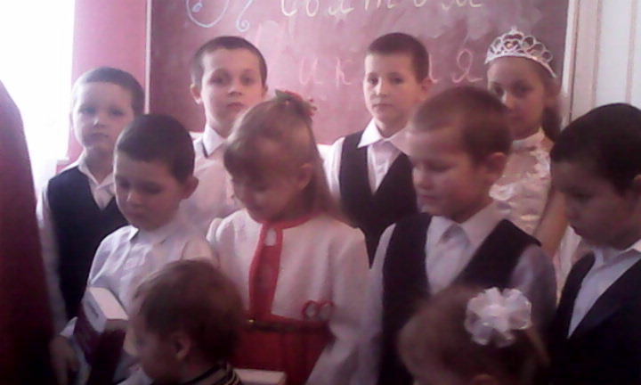
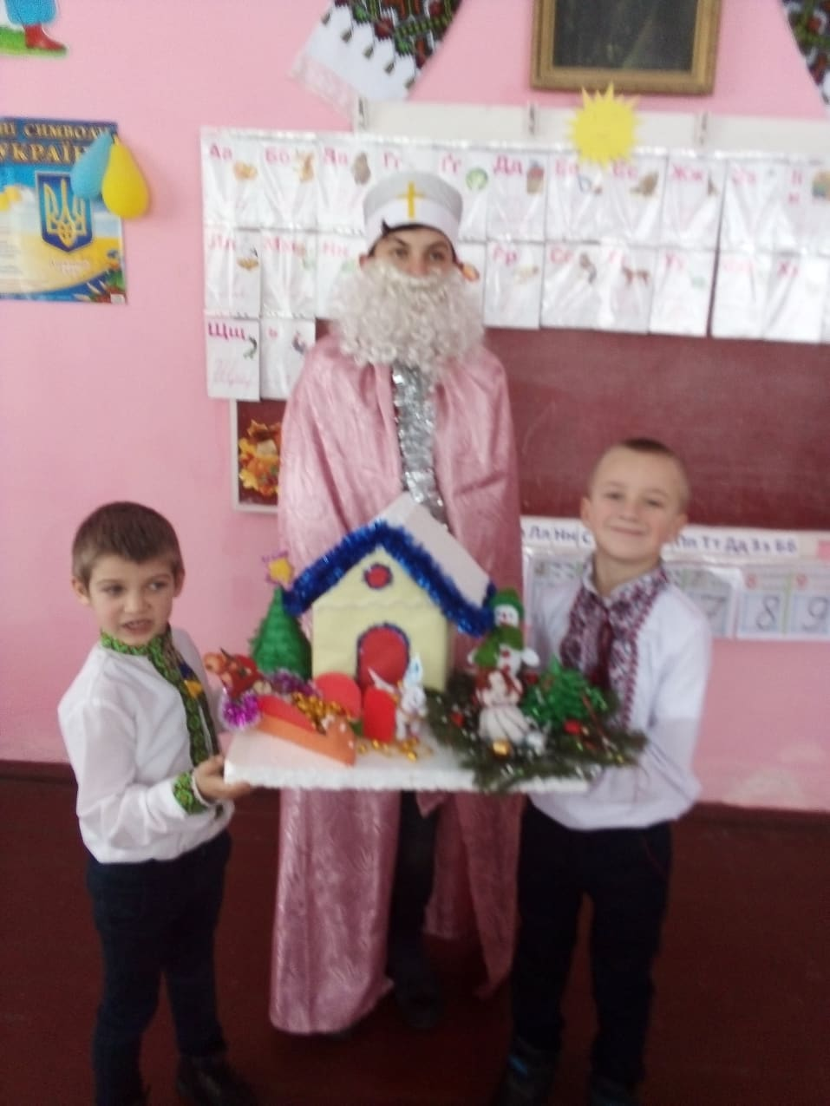
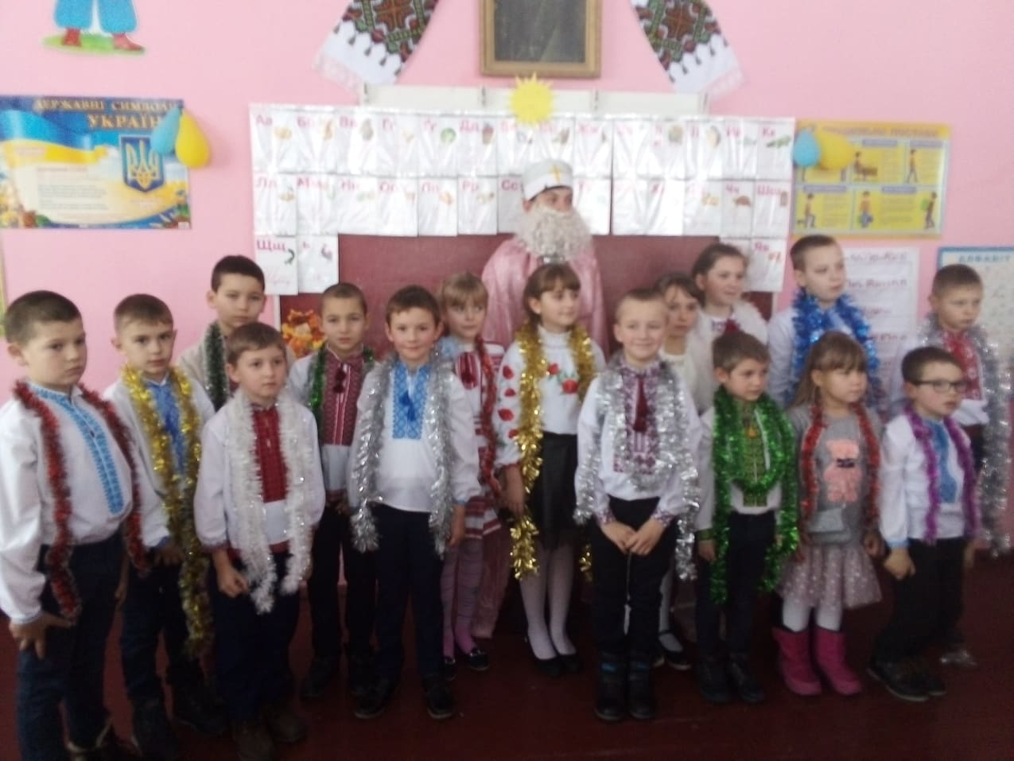
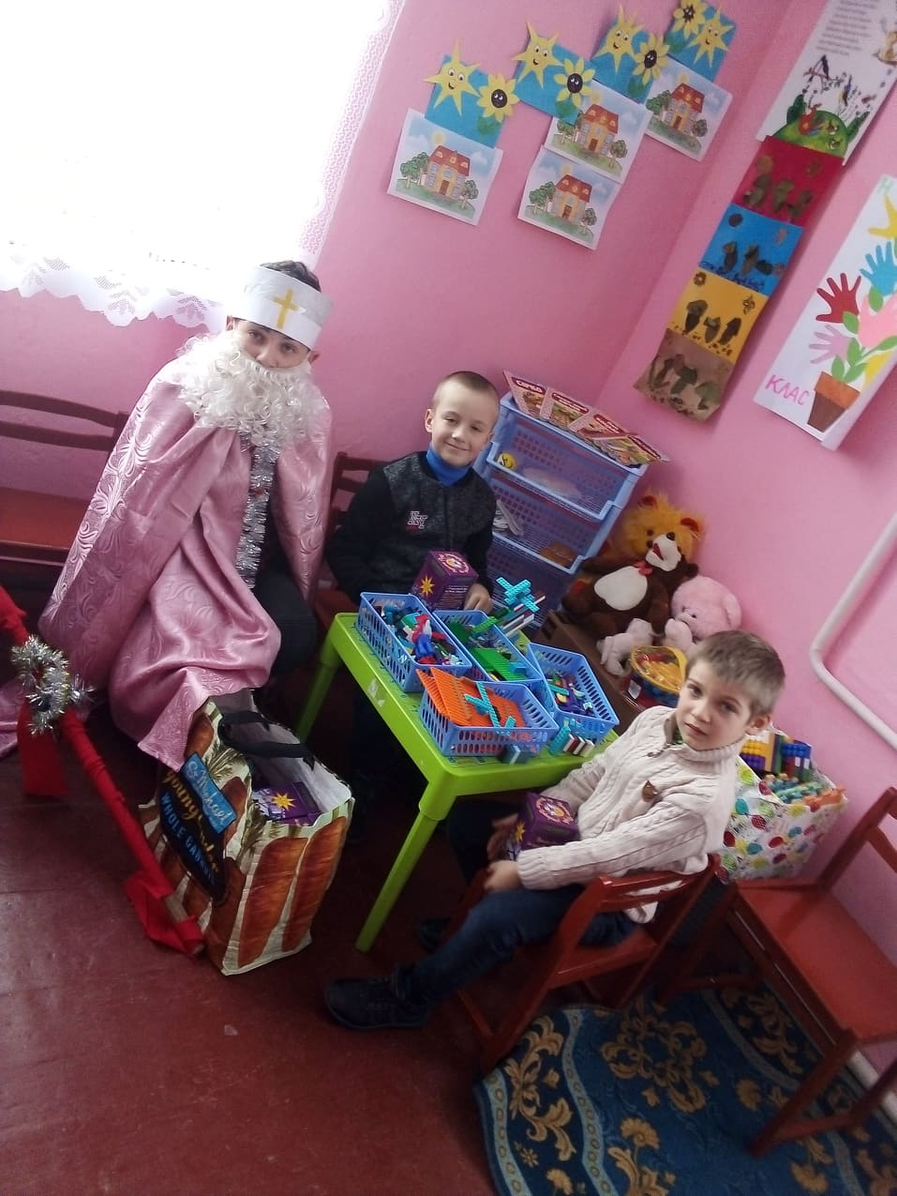
Позакласний час
Свято Миколая

Slide 14
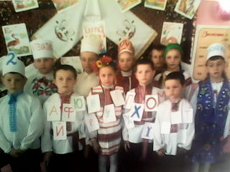
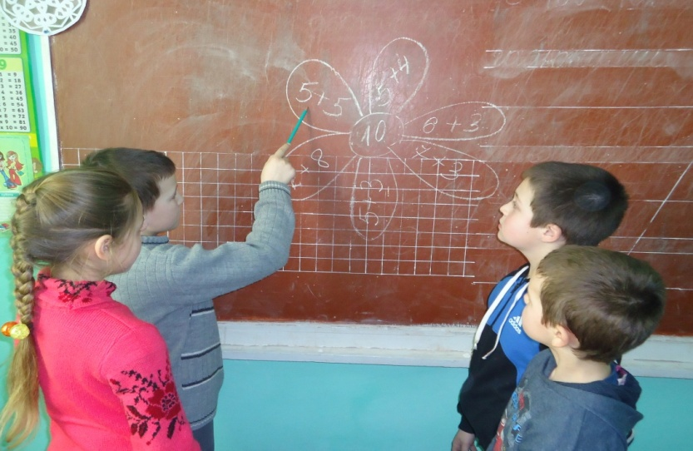
Свято Букварика

Slide 15
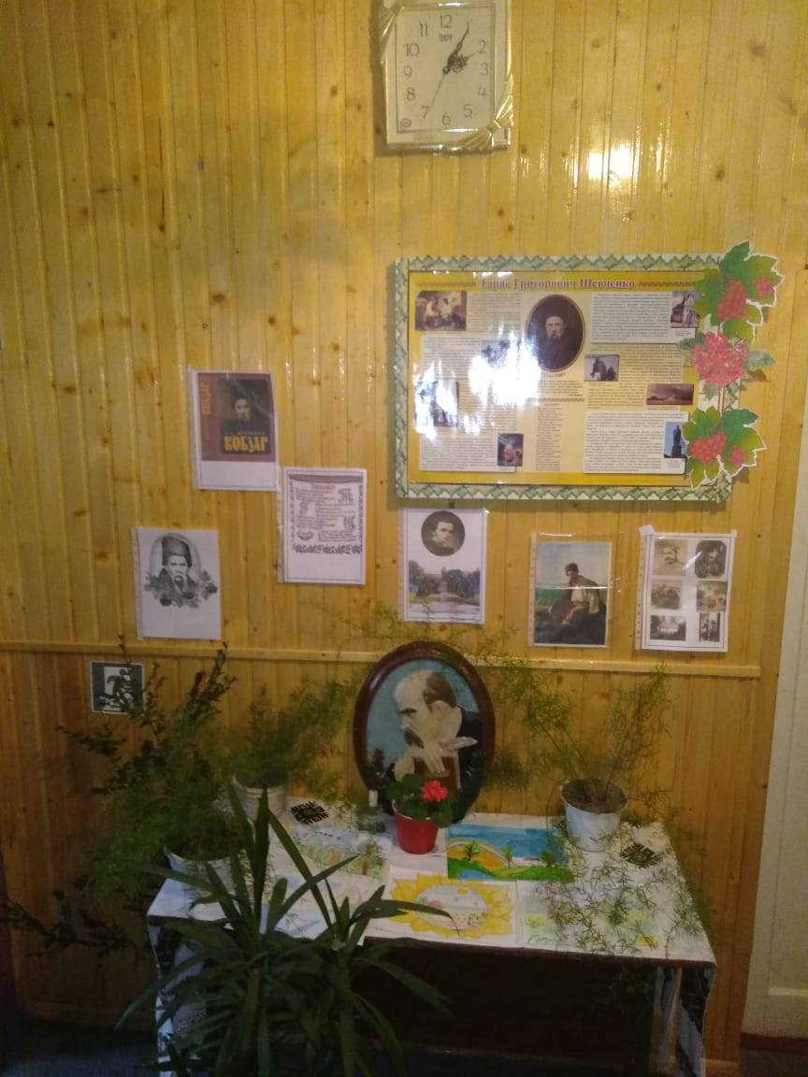
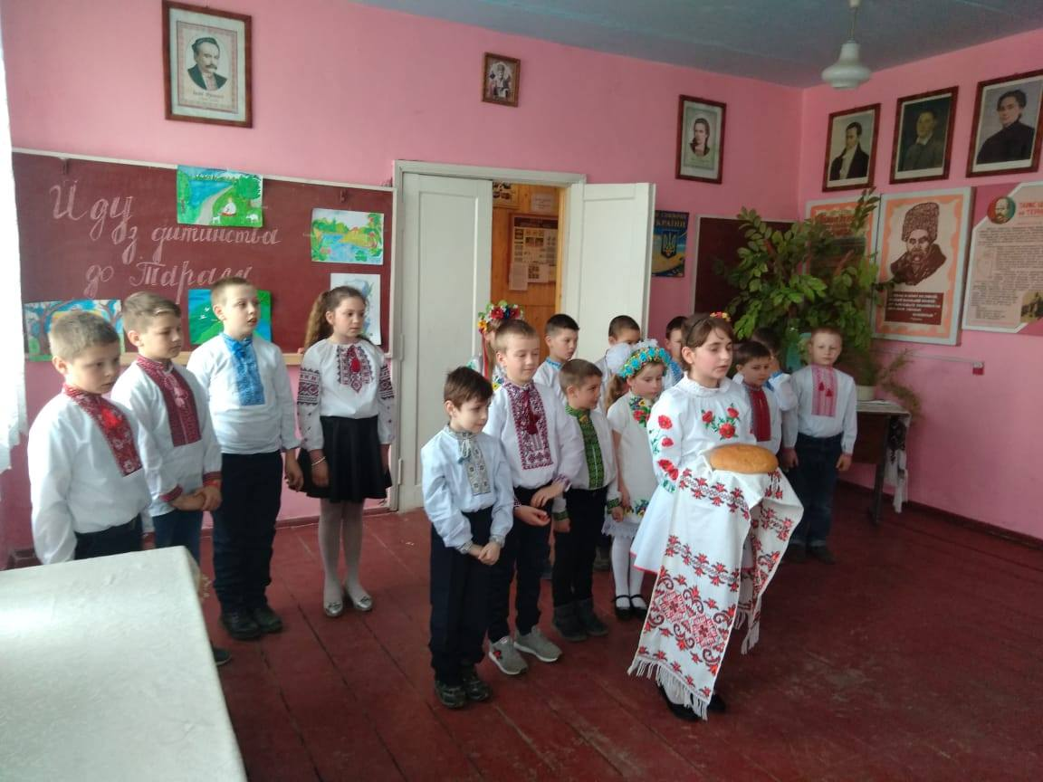
Свято Шевченка

Slide 16
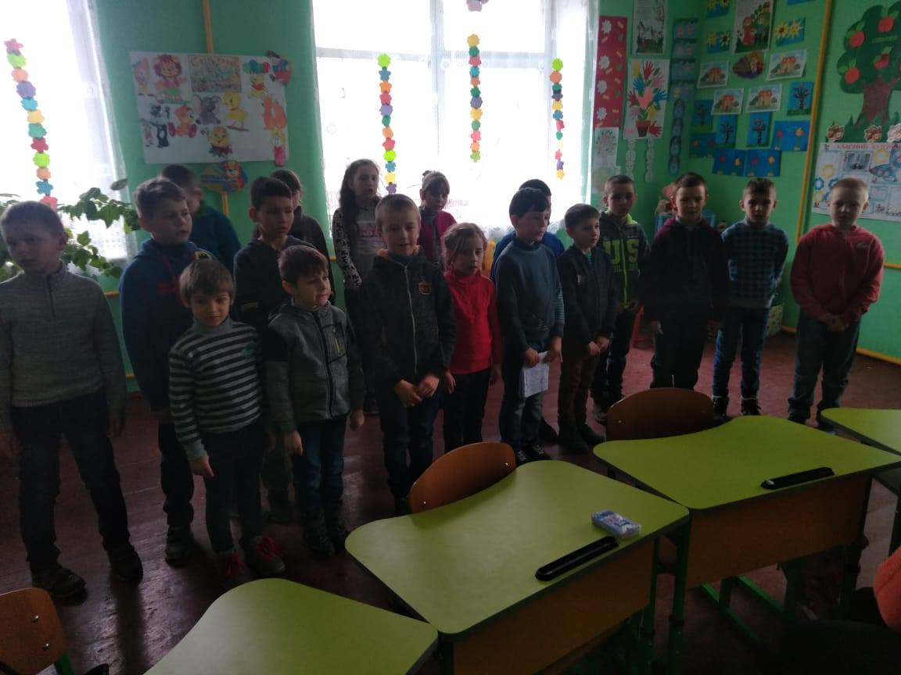
Українська Хартія Вільної Людини

Slide 17
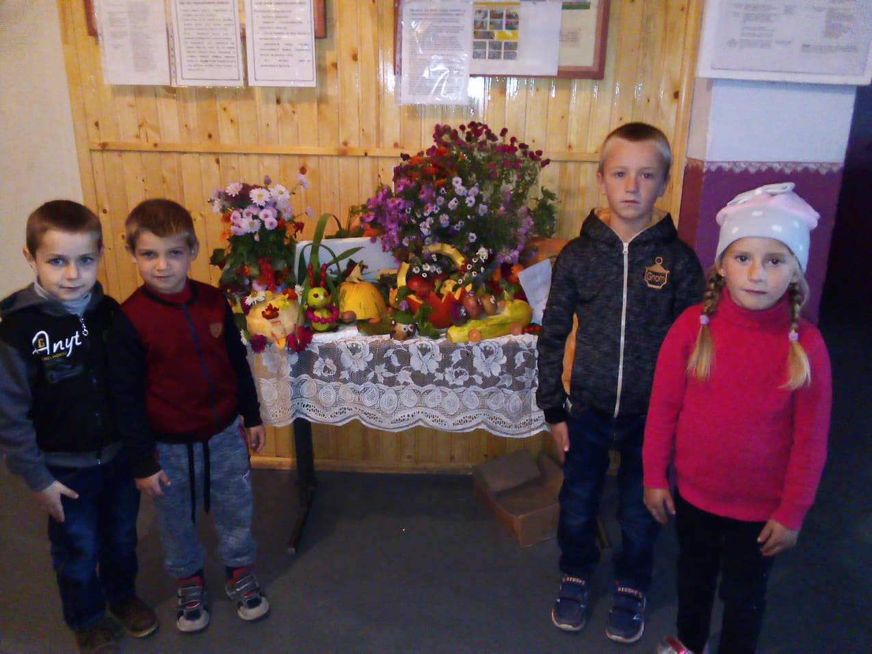
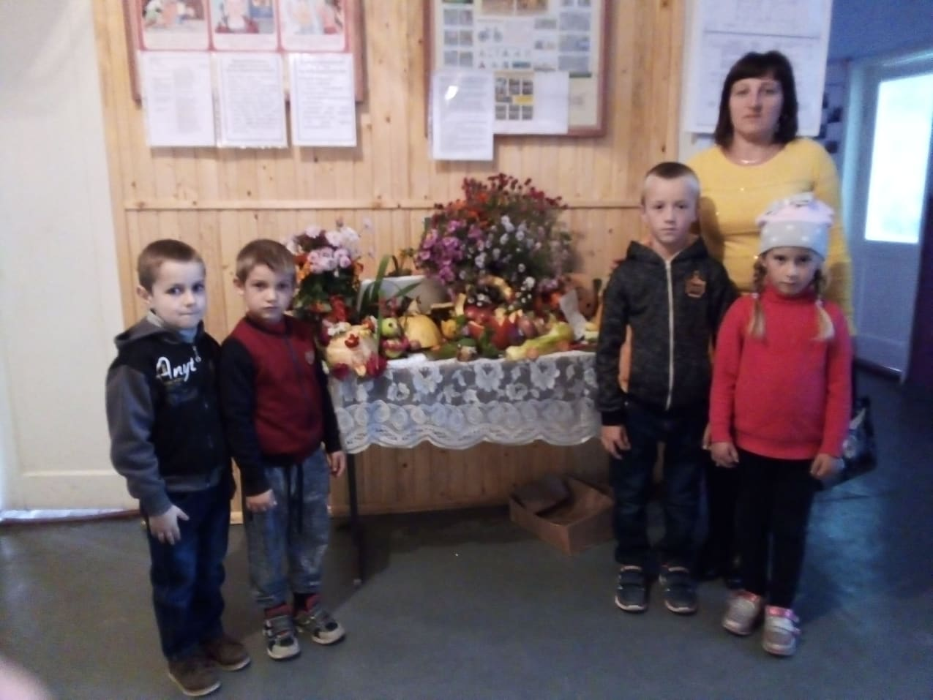
Свято Осені

Slide 18
Школа — велика дитяча країна, В ній відкривається білий наш світ. Тут пізнає себе кожна дитина, І відправляється звідси в політ.

